Slide 1
РЕПУБЛИКА БЪЛГАРИЯ
МИНИСТЕРСТВО НА ВЪТРЕШНИТЕ РАБОТИ
ГЛАВНА ДИРЕКЦИЯ
„БОРБА С ОРГАНИЗИРАНАТА ПРЕСТЪПНОСТ“

Slide 2
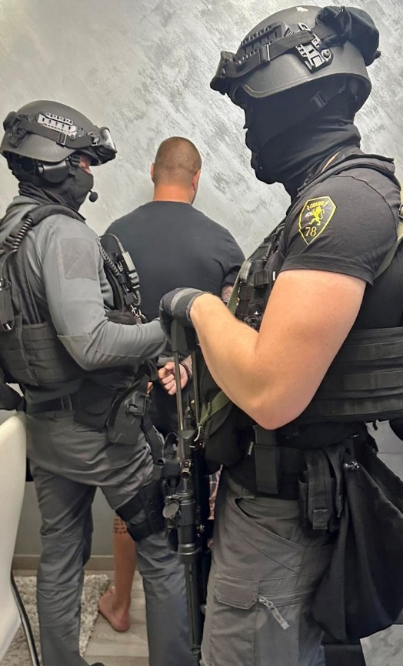
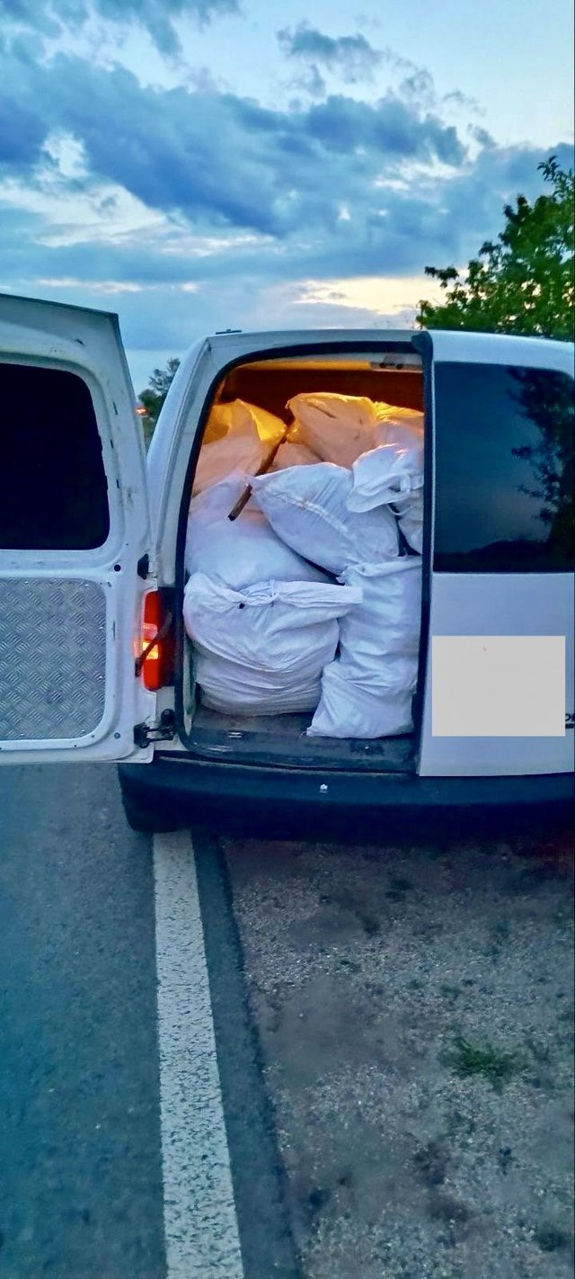
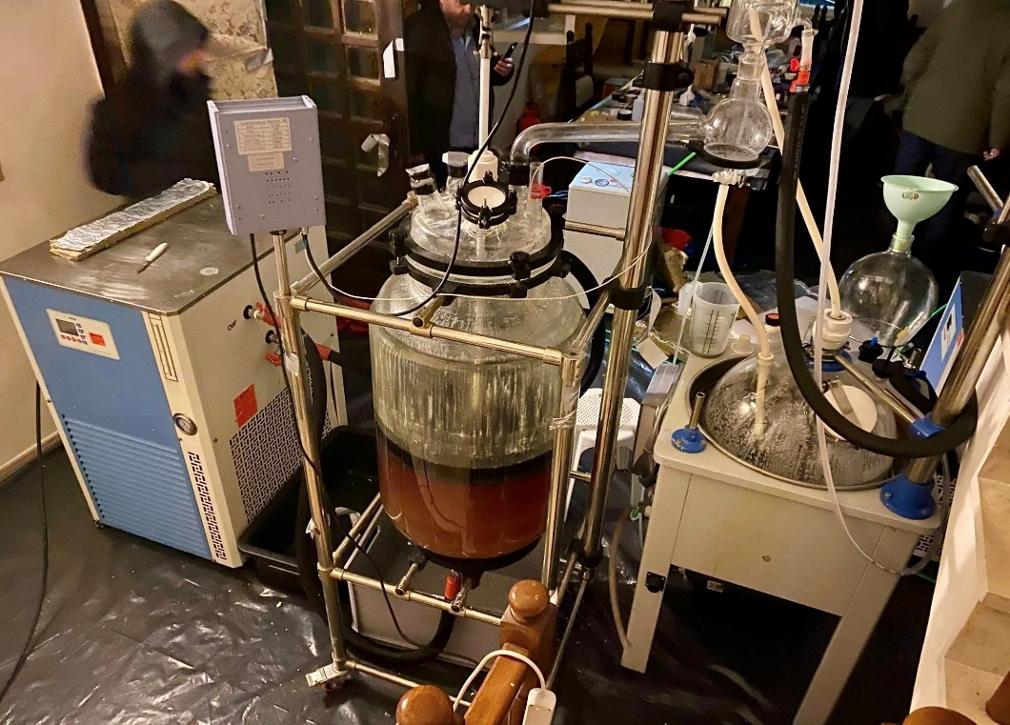
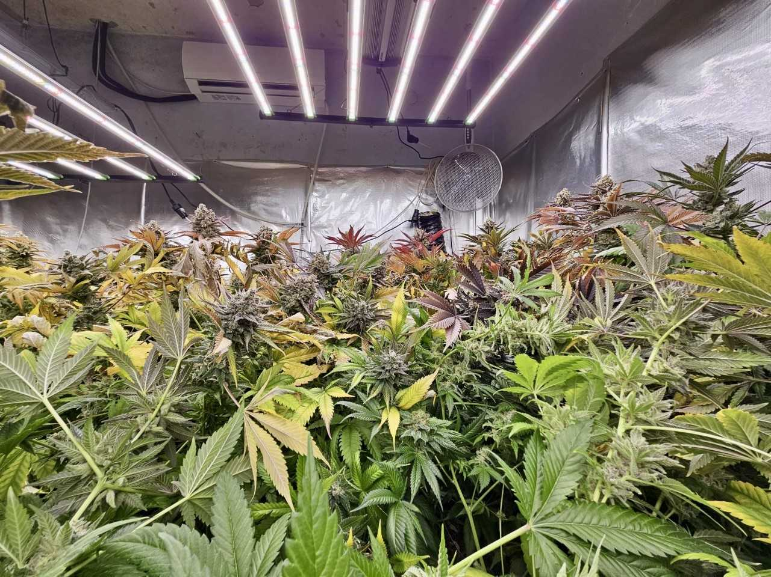
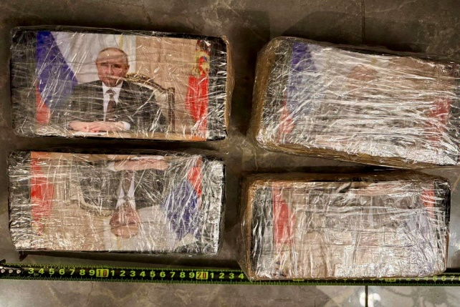
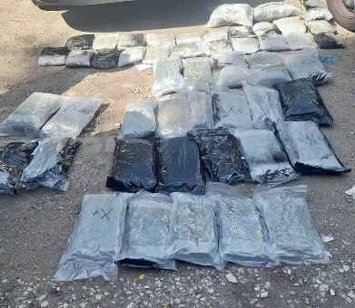
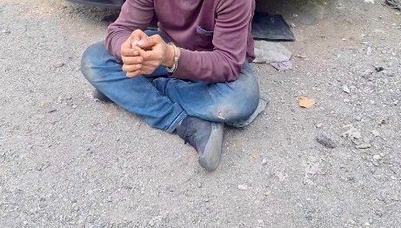
ПРОТИВОДЕЙСТВИЕ НА ПРЕСТЪПЛЕНИЯТА, СВЪРЗАНИ С НВ
1 ЯНУАРИ – 31 МАЙ 2025 Г.
ГДБОП

Slide 3
Иззети количества наркотични вещества за януари – май 2025 в сравнение с 2024
%
%
Кокаин – 168 %
Марихуана – 346 %
Канабис – 123,4 %
Прекурсори – 884 %
Метамфетамин
-таблетки - 449 %
-кг - 287,5 %
Хероин – 66 %
Амфетамини – 72.7 %
Екстази
-таблетки - 86,4 %
-кг - 55,1 %

Slide 4
Близо 93% от задържания през годината кокаин и над 90 % от иззетото количество марихуана е в резултат дейността на ГДБОП.

Slide 5
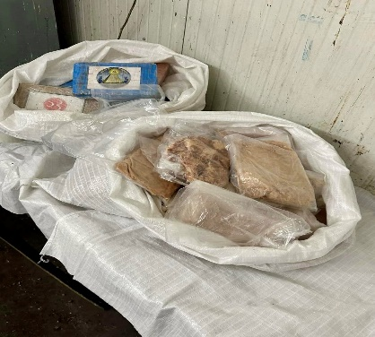
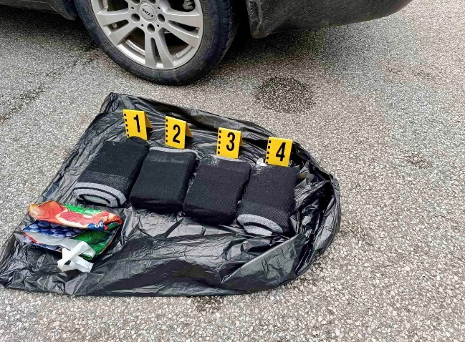
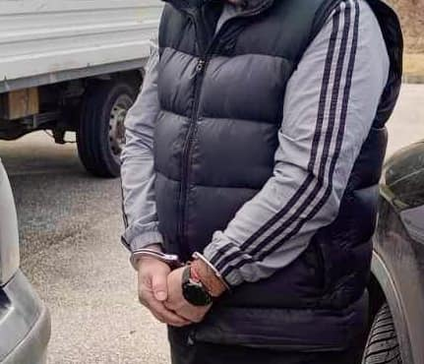
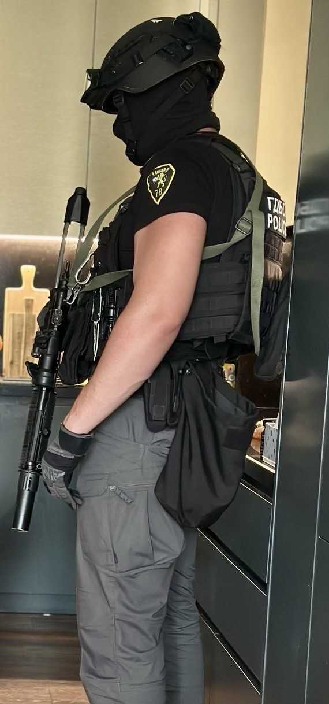
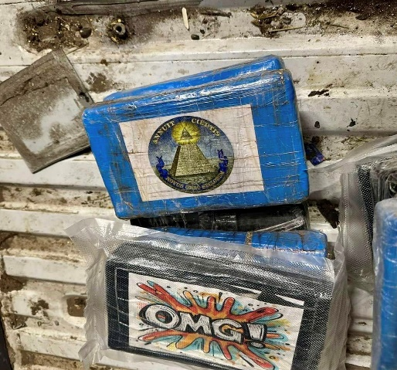
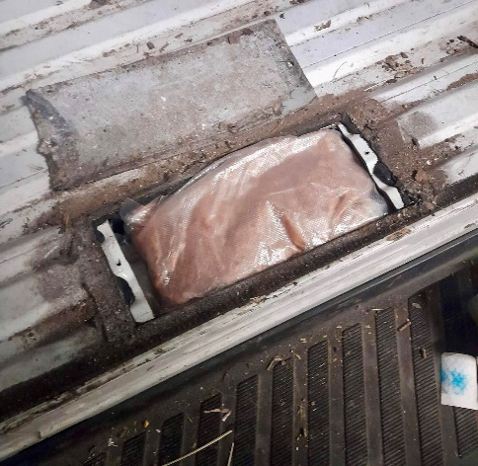
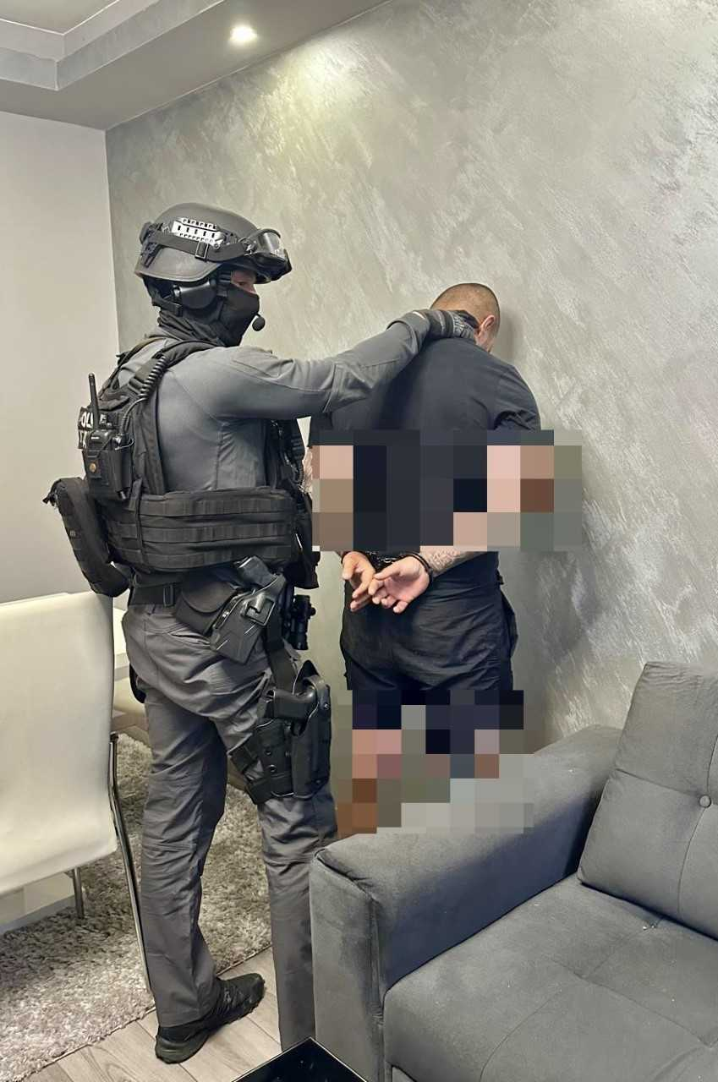
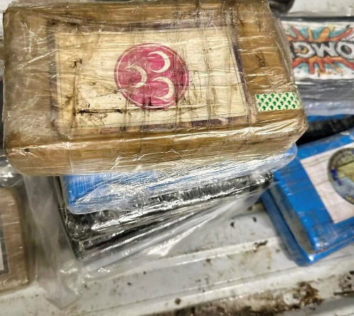
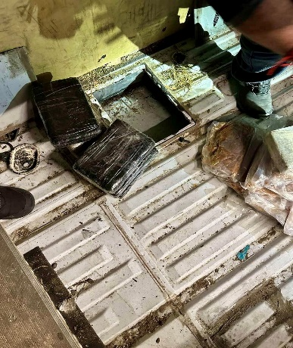
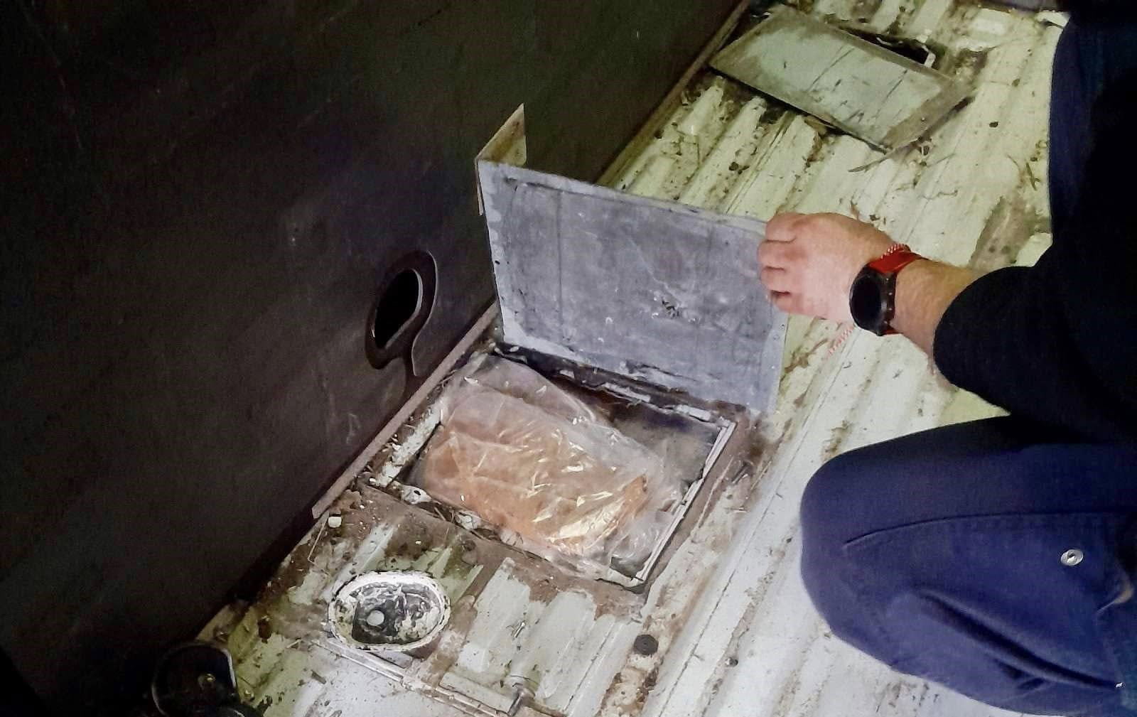
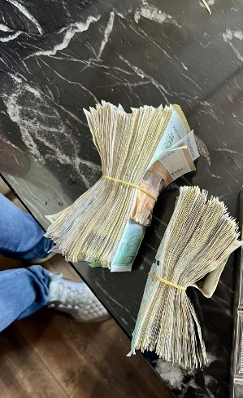
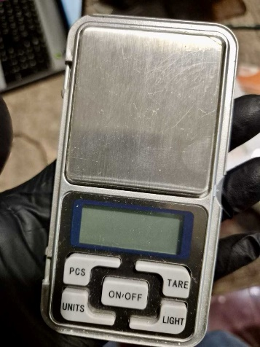
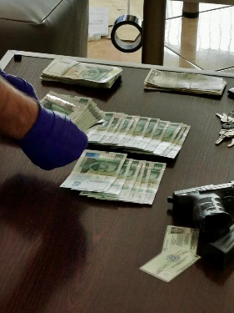
КОКАИН

Slide 6
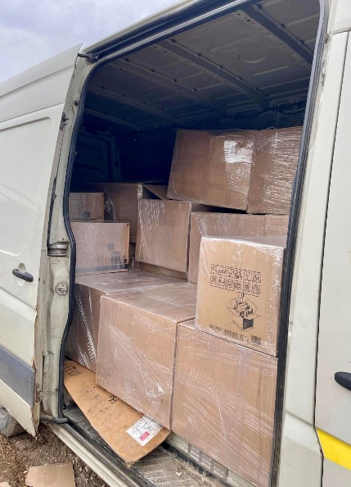
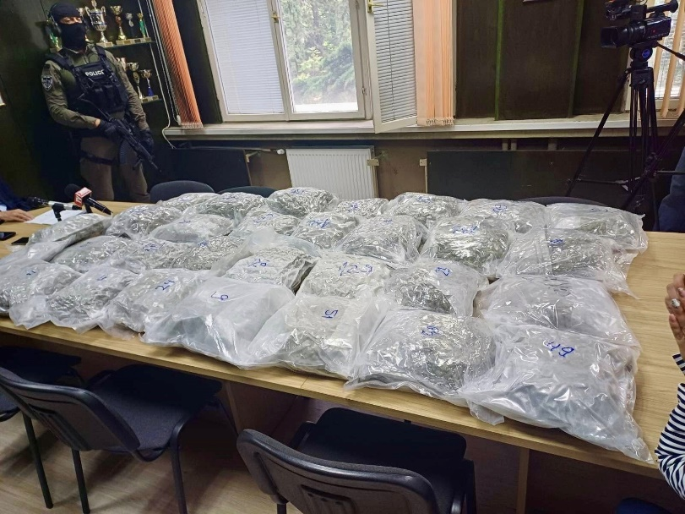
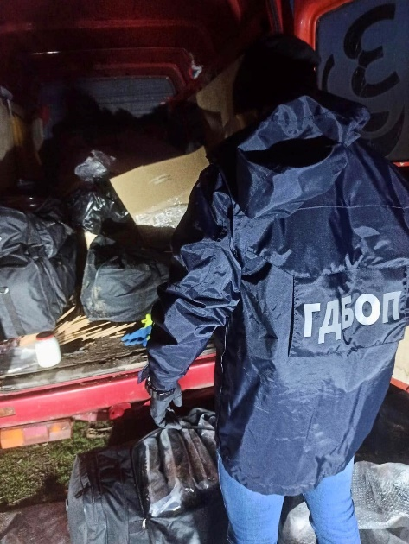
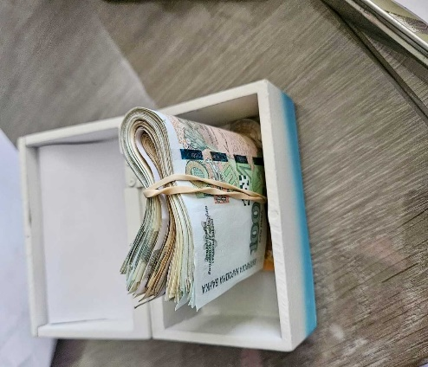
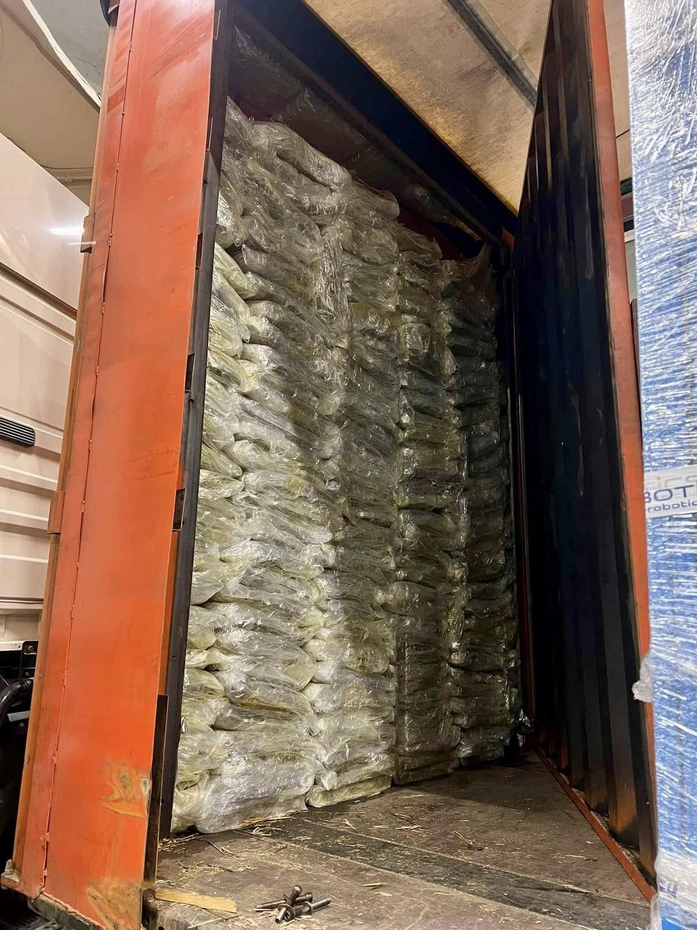
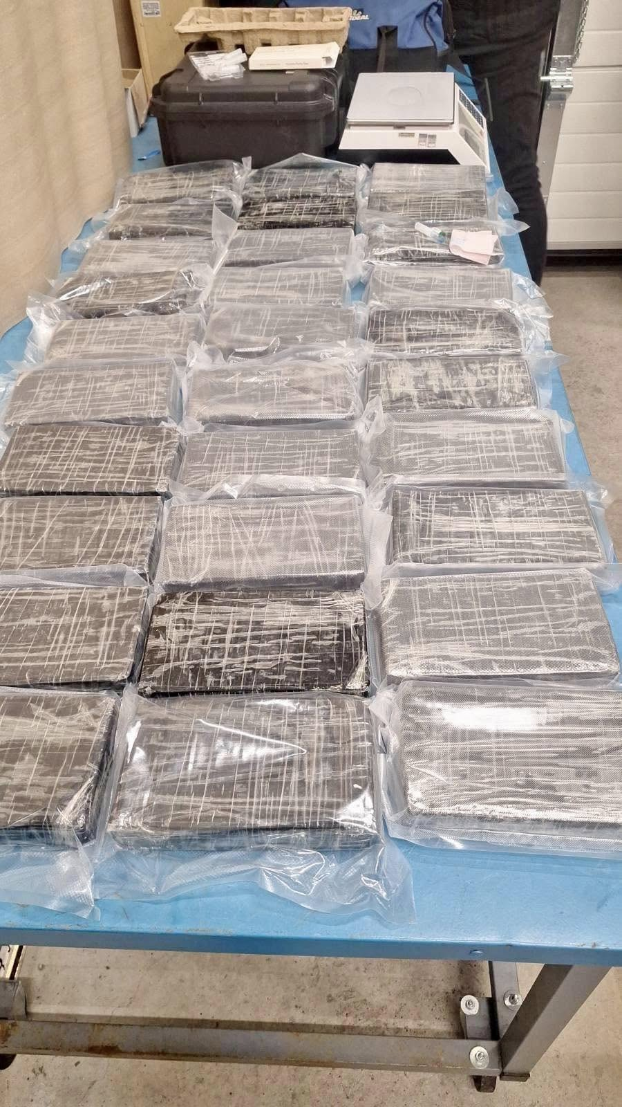
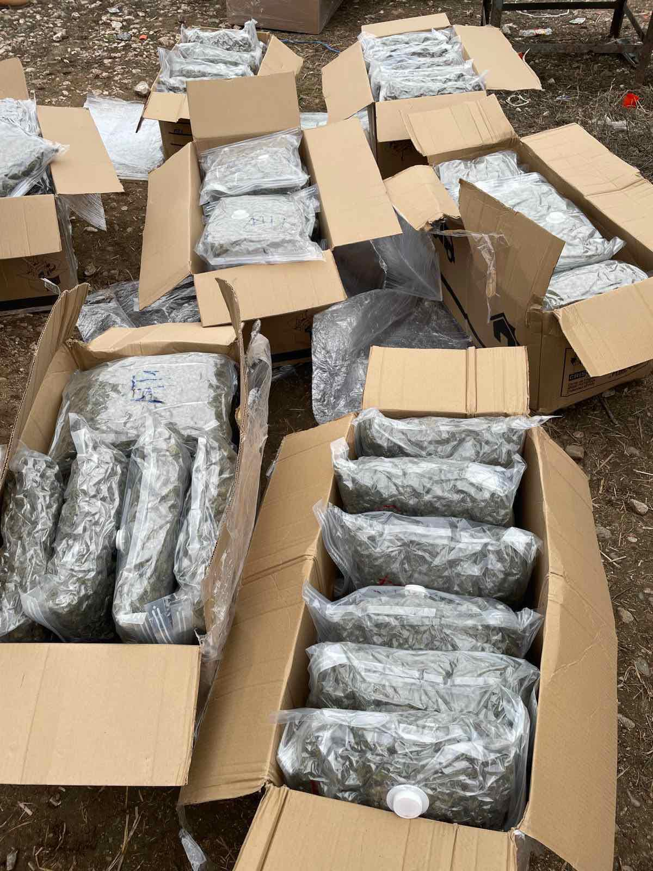
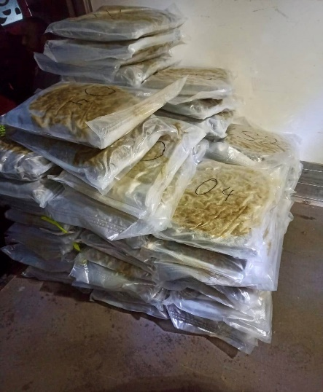
МАРИХУАНА

Slide 7
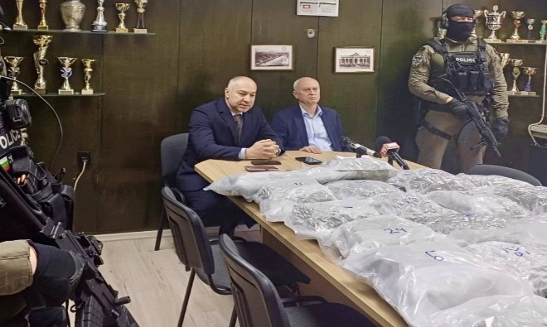
ЗАДЪРЖАНИ КОЛИЧЕСТВА НВ В КИЛОГРАМИ
ГДБОП 2024
КОКАИН
49,4
МАРИХУАНА
996
МЕТАМФЕТАМИН
2,5
ПРЕКУРСОРИ
13
ГДБОП 2025
КОКАИН
65,5 до момента
МАРИХУАНА
864 до момента
МЕТАМФЕТАМИН
1,2 до момента
ПРЕКУРСОРИ
50

Slide 8
ГДБОП
ЗАДЪРЖАНИ НАРКОТИЧНИ ВЕЩЕСТВА 2024/2025 Г.

Slide 9
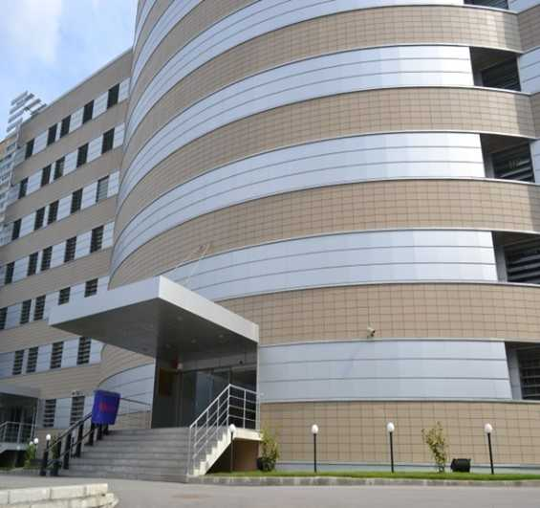
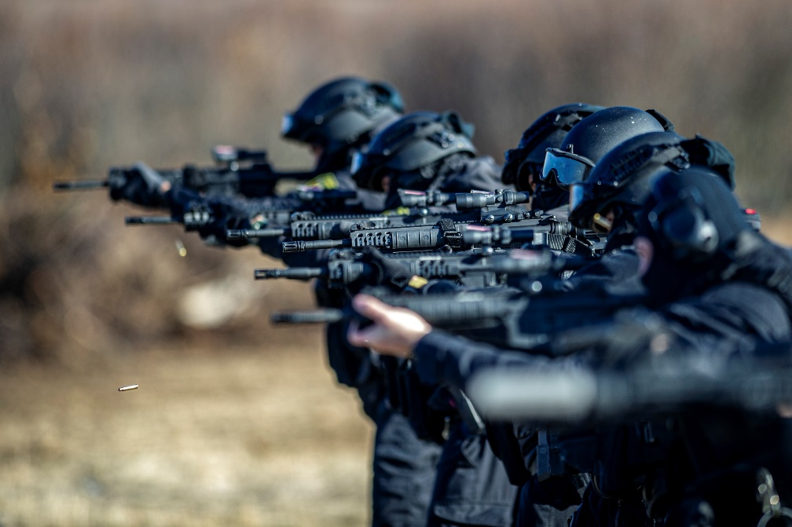
ОБОБЩЕНИ РЕЗУЛТАТИ 2024/2025
Три пъти повече наркотични вещества са иззети от ГДБОП за 5 месеца на 2025 г. в сравнение с цялата предходна 2024 г.
Статистиката сочи трикратно повишение при кокаина и канабиса, над 15 пъти повече за метамфетамина и прекурсорите.
Проведени СПО:
- 36 за пет месеца на 2025 г.
- 26 за същия период на 2024 г.
Неутрализирани ОПГ:
- 12 за пет месеца на 2025 г.
- 6 за същия период на 2024 г.

Slide 10
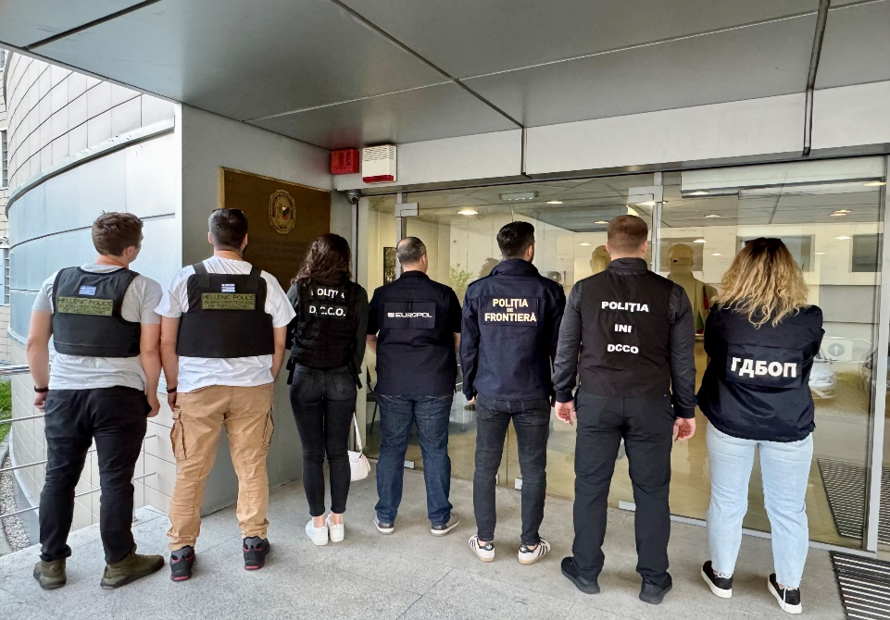
ТЕНДЕНЦИИ ПРИ ПРОИЗВОДСТВОТО, ТРАФИКА И РАЗПРОСТРАНЕНИЕТО НА НВ
Отчита се намаление на иззетите количества стръкове канабис, амфетамин, екстази и хероин.
Установено е участие както на български граждани, така и граждани на Сирия, Турция, Сърбия, Полша и др.
6 от специализираните полицейски операции са проведени с партньорски служби у нас и в чужбина.

Slide 11
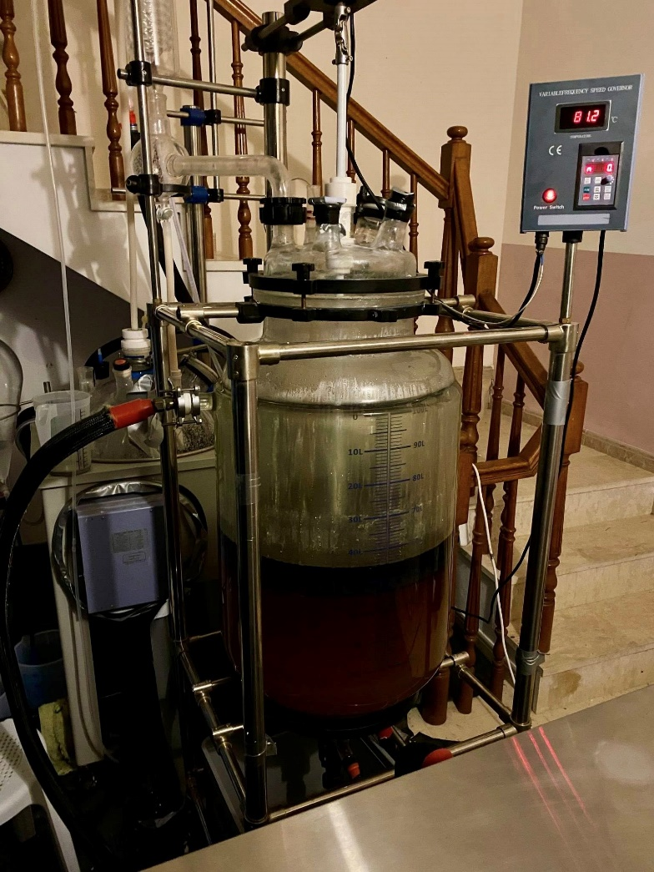
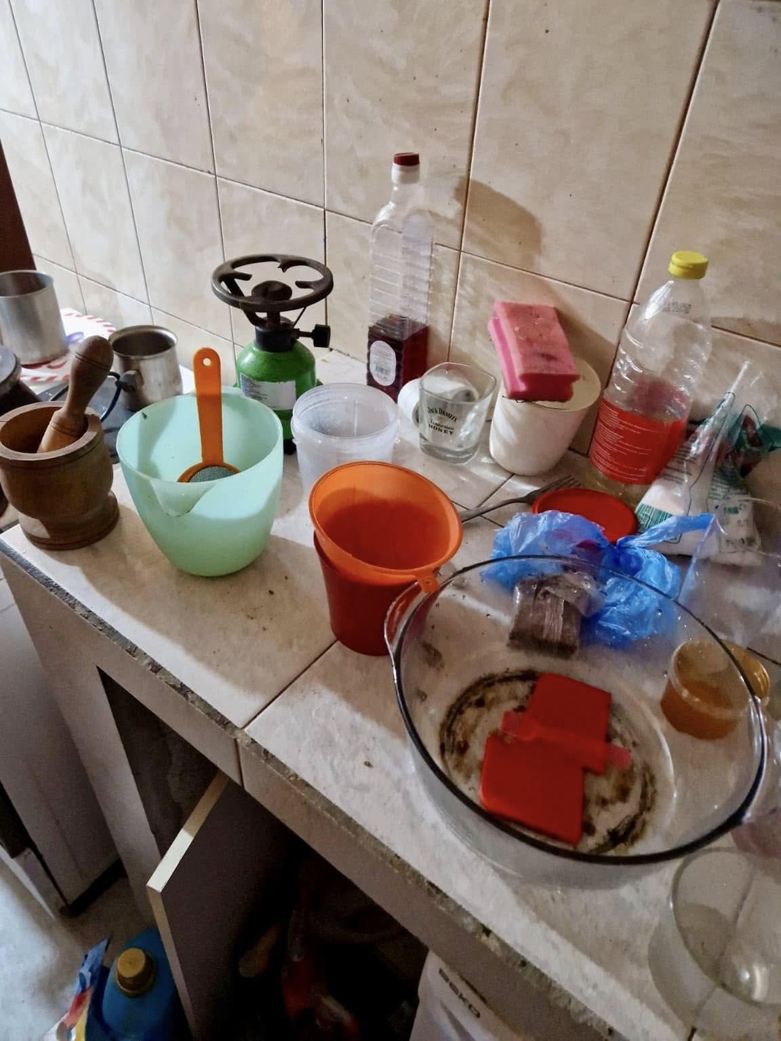
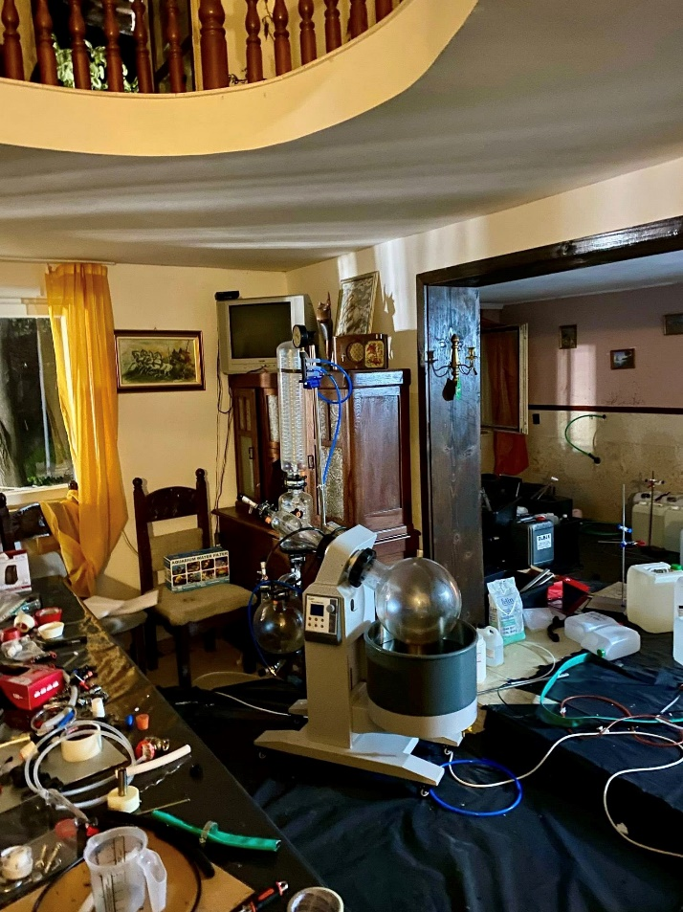
Тази година до момента са установени
3 лаборатории – високотехнологични и „кухненски тип“ и
6 помещения за отглеждане на канабис на закрито.

Slide 12
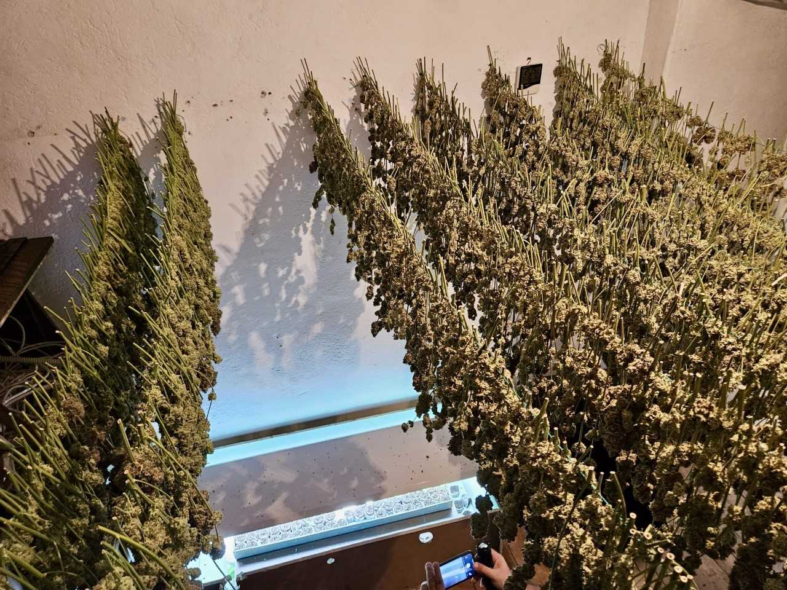
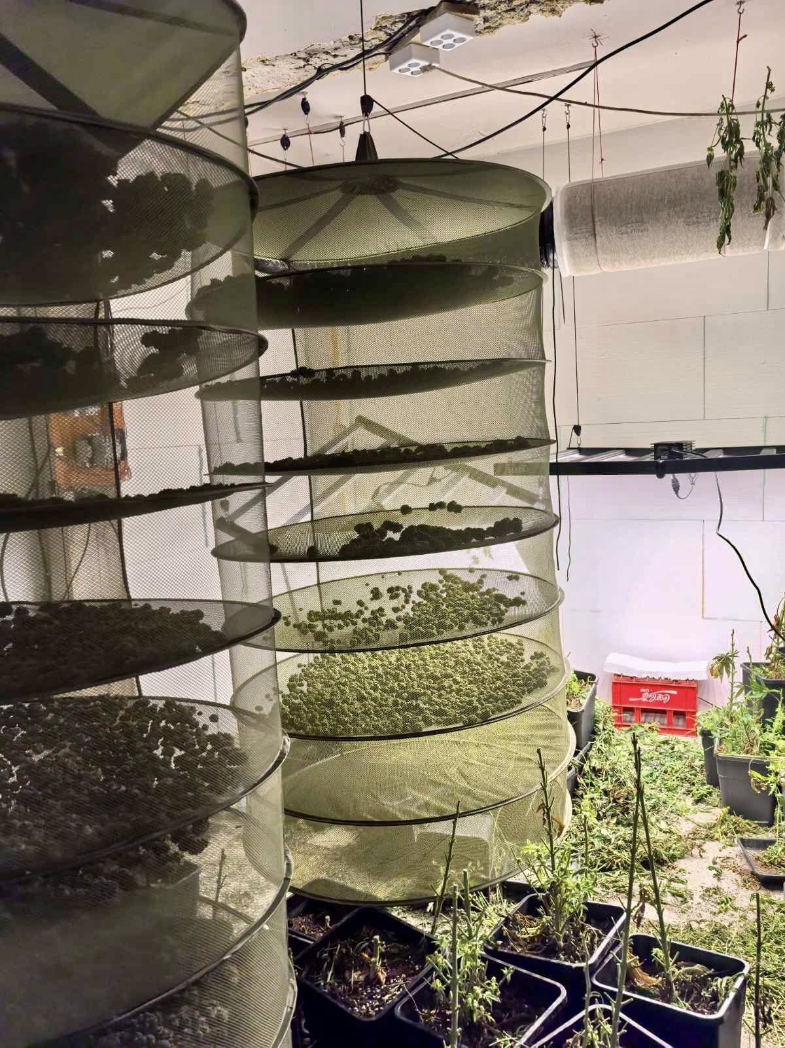
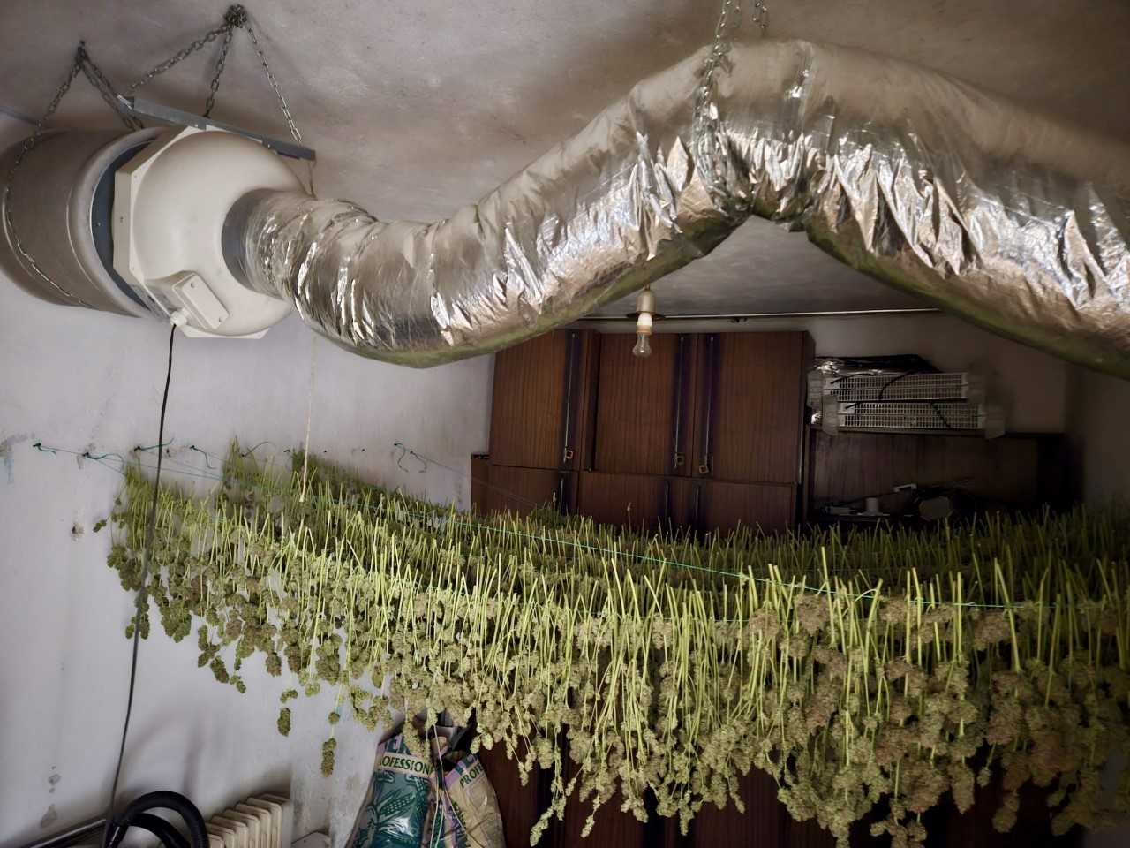

Slide 13
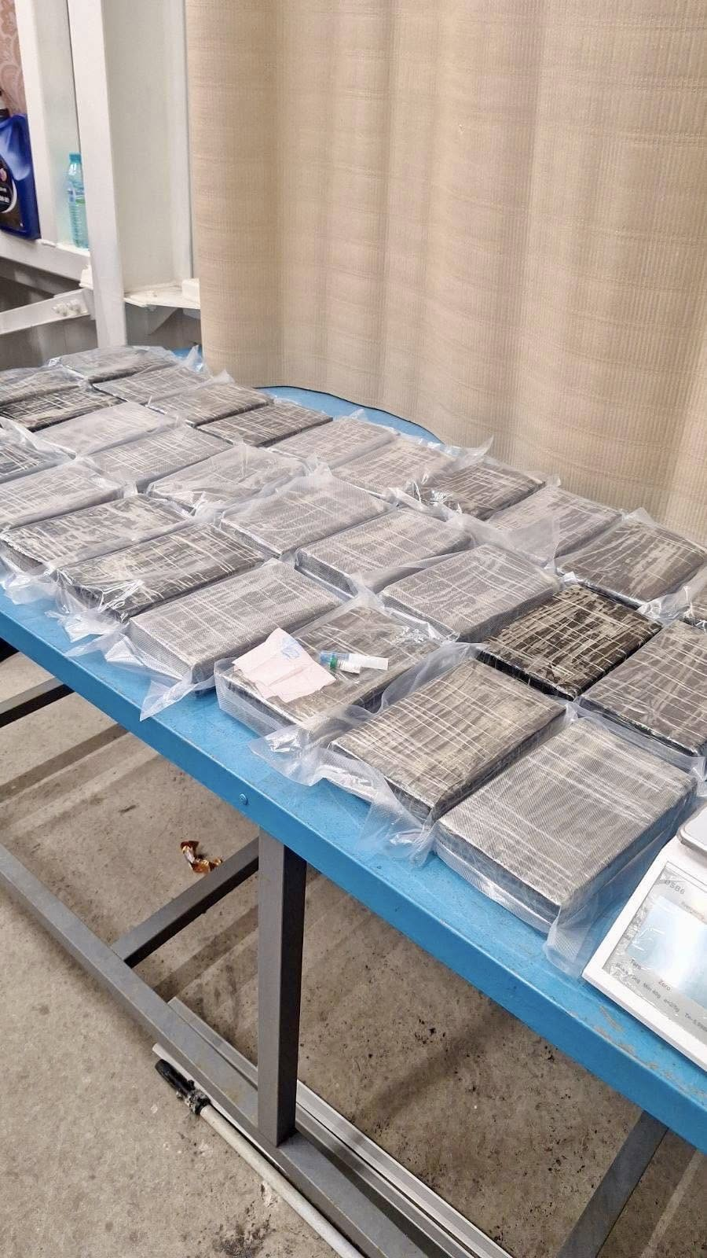
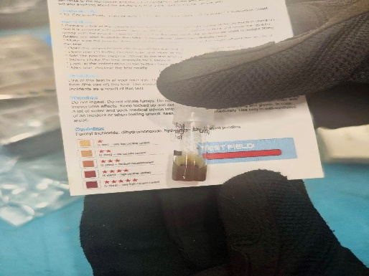
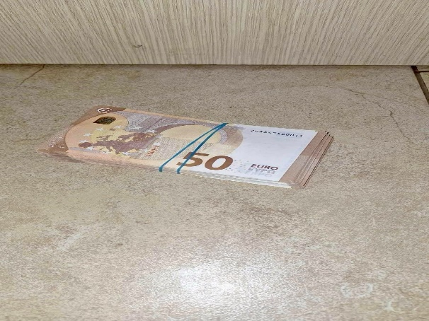
30 кг. кокаин са открити при СПО на 2 април 2025 г.

Slide 14
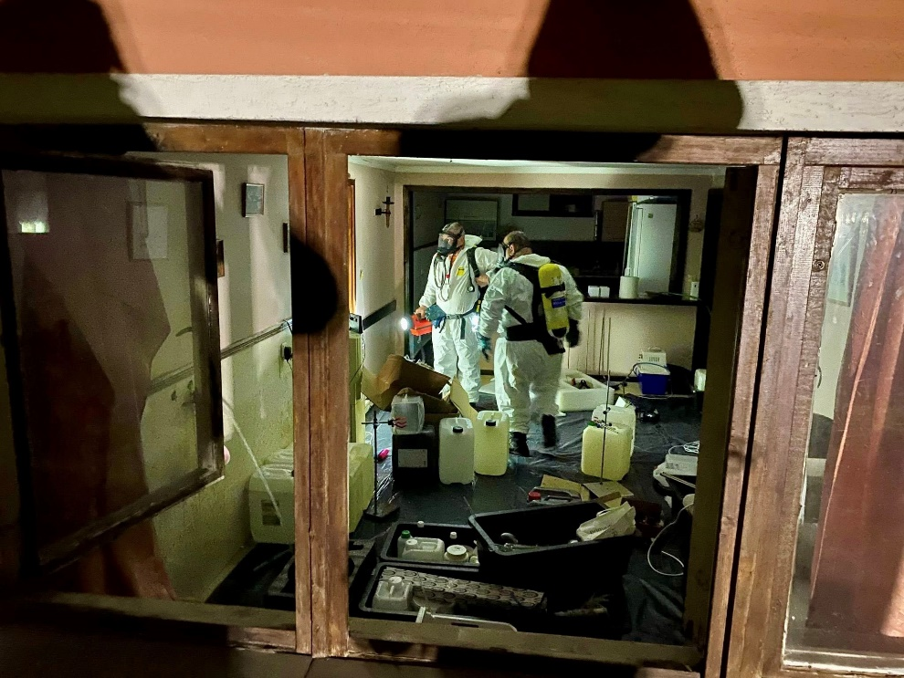
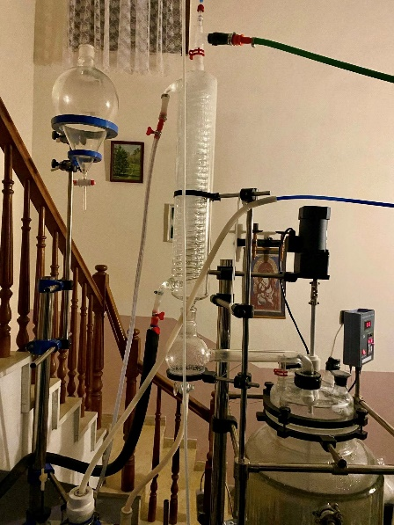
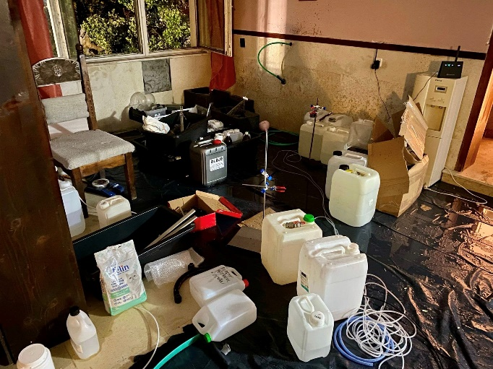
- Една от най-големите високотехнологични лаборатории за производство на синтетични наркотици, работили някога у нас, е разкрита от ГДБОП - Акцията е проведена в област Бургас на 16 април 2025 г. - Трима са задържани, двама от които чужденци.

Slide 15
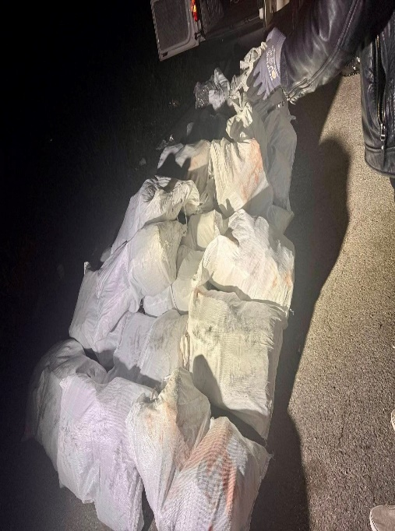
ГДБОП арестува четирима със 145 кг канабис в нощта на 5 май 2025 г.
Спецоперацията по предотвратяване трафик на наркотични вещества е проведена по неотложност в три области.

Slide 16
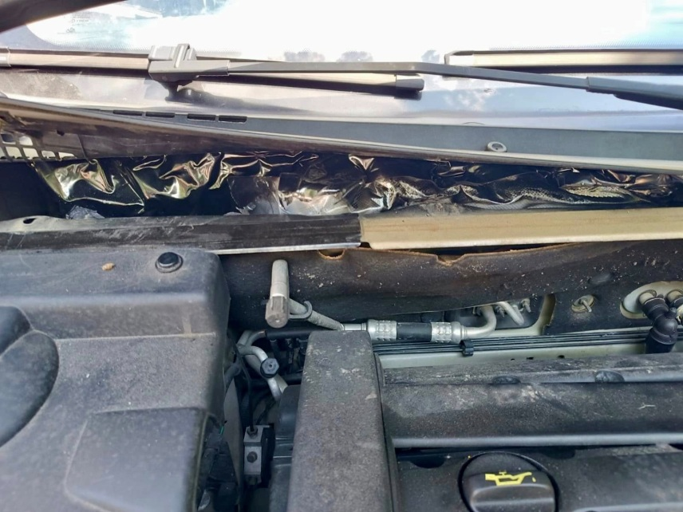
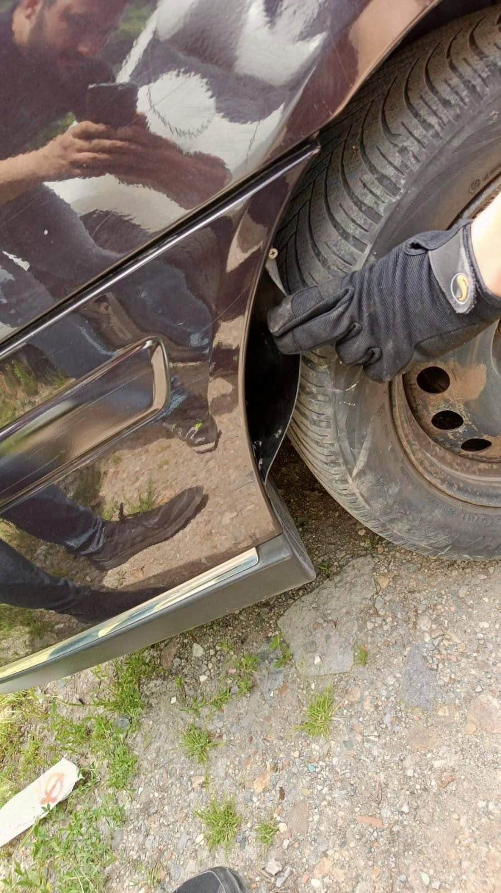
ГДБОП задържа 25 кг канабис за Турция на 23 май 2025 г. в град София.
Арестуван е водачът на превозното средство - сирийски гражданин със статут на бежанец.

Slide 17
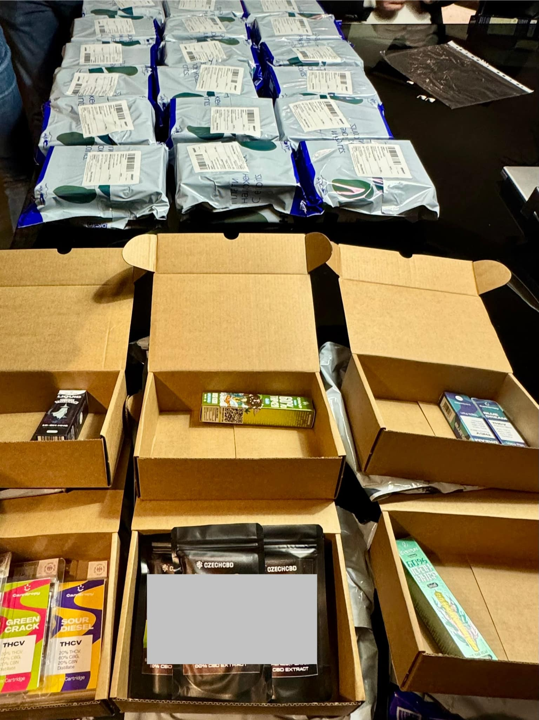
ВЕЙПОВЕ
ГДБОП проведе акция и срещу синтетичните канабиноиди, разпространявани онлайн през февруари.
Трима са задържани и обвинени за придобиване и държане на наркотични вещества или техни аналози.
Над 1000 различни продукти са иззети.

Slide 18
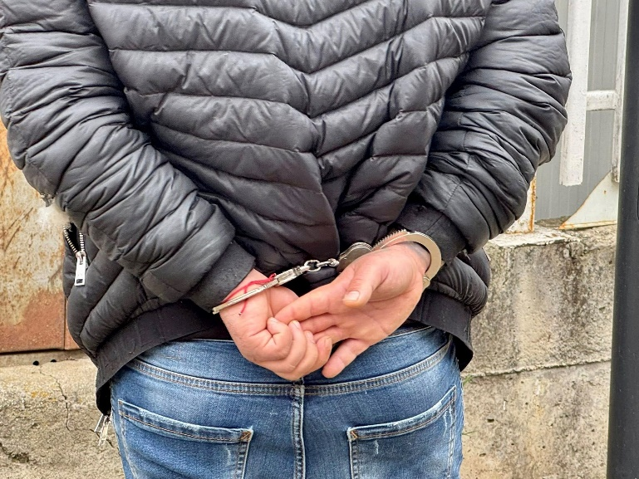
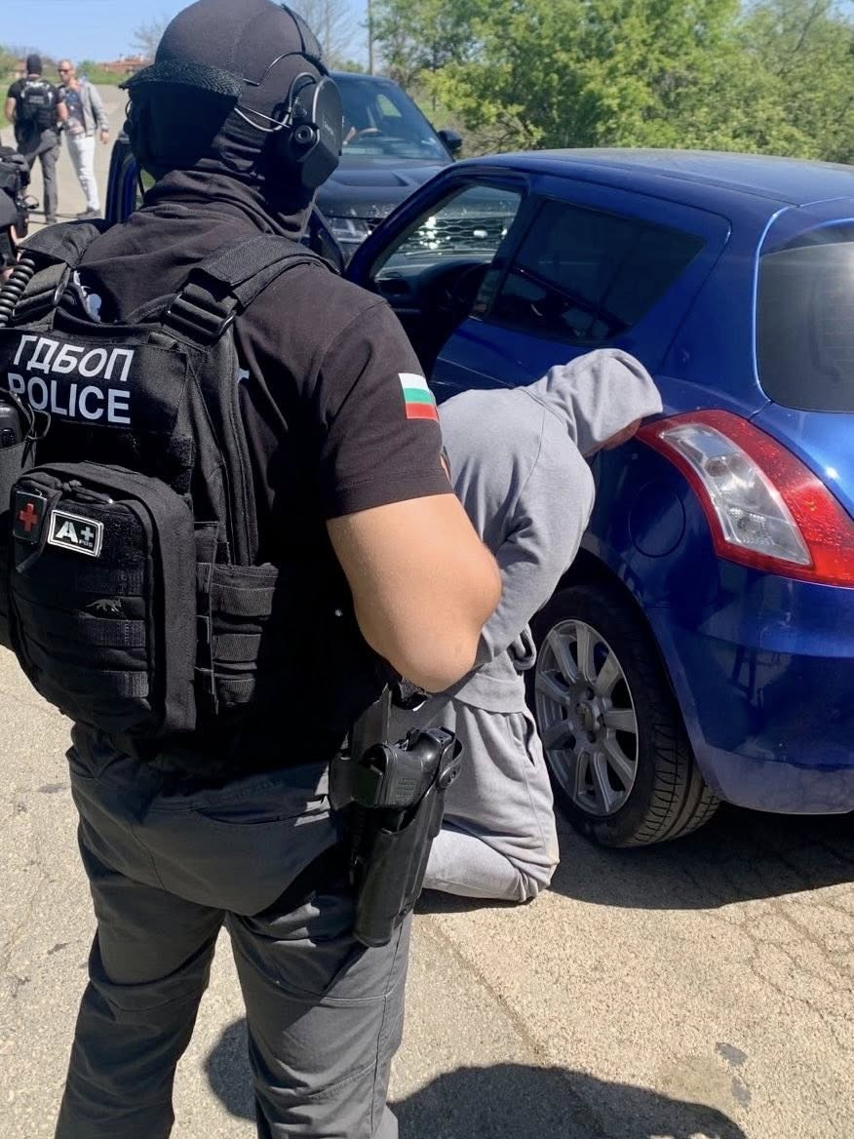
Множество операции бяха проведени в София, Радомир, Перник, Бургас, Варна, Шумен,
Благоевград, Хасково, Стара Загора и др.

Slide 20
БЛАГОДАРИМ
ЗА ВНИМАНИЕТО!
Главна дирекция
„Борба с организираната престъпност“
Република България
гр.София 1784
бул.“Цариградско шосе” № 133А
gdbop@mvr.bg

